Slide 1

Donative Space
Projeto Desenvolvimento de Software
Alano Baptista
Luquenia Galiano

Slide 2

O que e o Donative Space?

Slide 3

A nossa missão
Um futuro melhor através da solidariedade

Slide 4
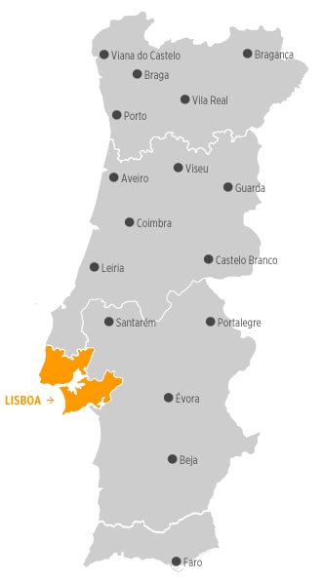
Publico Alvo

Slide 5
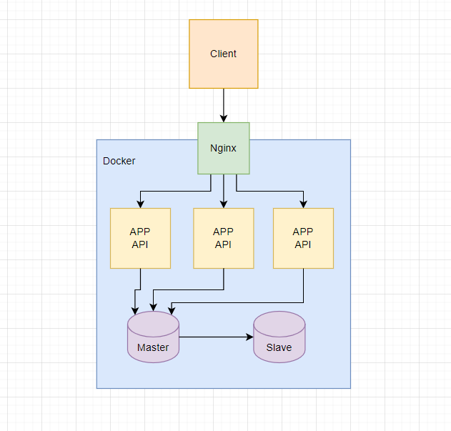
Arquitetura

Slide 6

Video

Slide 7
Obrigado
Alguma questão?

